Slide 1
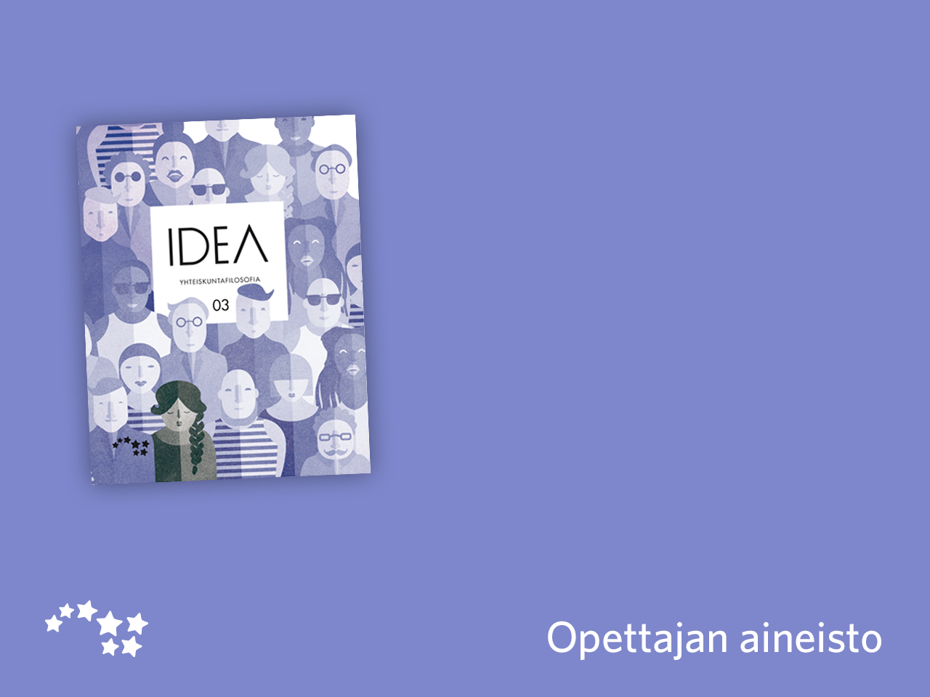
Luku 12
Vallan monet kasvot

Slide 2
Virittäytyminen aiheeseen
Katsokaa yhdessä digiopetusaineiston 12. luvun videolinkki siitä mitä valta on.
Vastaa videon perusteella kysymykseen ”Mitä valta on?”.
Pohtikaa pareittain tai pienryhmässä videon pohjalta seuraavia kysymyksiä:
  Mitä eri vallanmuotoja videossa mainittiin?
  Miten valtaa voi saada?
  Miten videon visuaalinen ilme ja kuvakieli liittyivät valtaan?

Slide 3
Mitä valta on?
Yksinkertainen valta: saada toinen tekemään jotain mitä hän ei muuten tekisi
Legitiimivalta: vallankäyttöä pidetään oikeutettuna ja valtaa kättävän auktoriteettiasema hyväksytään
Pehmeä valta: suostutellaan toinen haluamaan samoja arvoja ja ihanteita ja näin toimimaan samalla tavalla

Slide 4
Vallan oikeutus
Sosiologi Max Weber (1864–1920)
  traditio eli perinne
  karisma eli henkilökohtainen vetovoima
  laillisuus
vapaaehtoinen järkeenkäypä suostumus
vallankäytön hyvät seuraukset

Slide 5
Epäsuora valta
Joku ei suoraan pakota toista tekemään jotain vaan muuttaa olosuhteita niin, että toinen todennäköisesti toimii halutulla tavalla.
  manipulaatio
  propaganda
  indoktrinaatio
Esimerkiksi mainonnassa käytetään epäsuoraa valtaa.

Slide 6
Verkostojen valta
Valta ei ole yksinomaan vallankäyttäjän ominaisuus vaan se liittyy vallankäyttäjän ja vallankäytön kohteen suhteeseen.
Verkostossa jokaisella sen jäsenellä on jokin tavoite, ja toiminta verkostossa palvelee sekä oman tavoitteen saavuttamista että muiden verkoston jäsenten tavoitteita.

Slide 7
Rakenteellinen valta
Yhteiskunnassa on vakiintuneita ja osin tiedostamattomia mielikuvia, asenteita ja käytänteitä, jotka saa ihmiset toimimaan tietyllä tavalla.

Slide 8
Määrittelyn valta
Osa rakenteellista valtaa, koskee yhteiskunnassa käytettyä kieltä ja puhetapoja
Michel Foucault (1926–1984)
  Diskurssit: normatiivisia puhetapoja, jotka määrittelevät mitä pidetään normaalina, hyvänä, pahana, oikeana tai vääränä
  Esim. invalidi, suvakki, syrjäytynyt

